Slide 1
Incorporação Imobiliária
E algumas questões atuais...

Slide 2
R$ 45
BILHÕES

Slide 3
O ADVOGADO DEVE SER UM VIABILIZADOR DE NEGÓCIOS

Slide 4
O novo perfil do advogado
A advocacia ganhou importância fundamental no processo decisório das Corporações

Slide 5
Por quê usamos cintos de segurança ?

Slide 6
CONTATOS REPRESENTAM
APENAS DADOS
É PRECISO PENSAR EM
CONDUTAS

Slide 9
COMPATIBILIZ
AÇÃO
CONTRATUAL

Slide 10
QUALIFICAÇÃO
DOS NEGÓCIOS
JURÍDICA
ECONÔMICA
SOCIAL
SUSTENTABILIDADE

Slide 11
SUSTENTABILIDADE

Slide 12
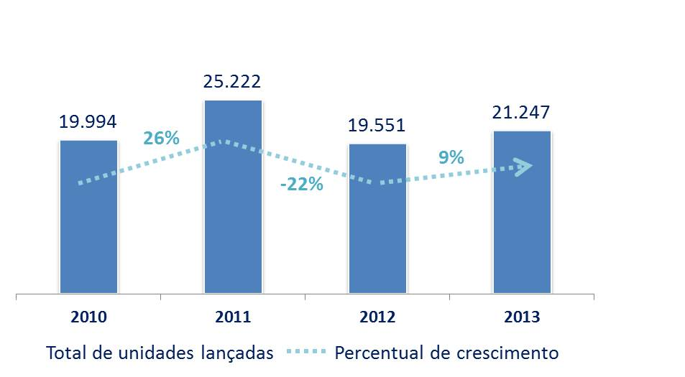
Unidades lançadas por finalidade

Slide 13
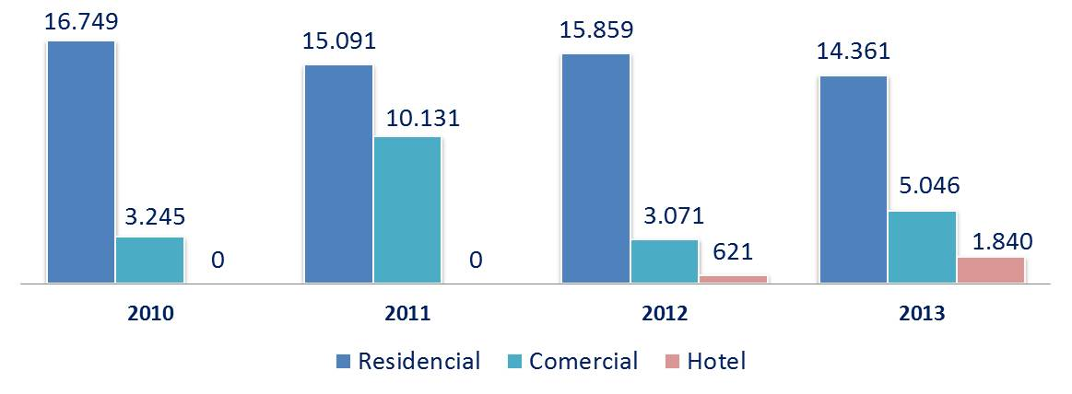
Valor Geral Lançado - VGL (em bilhões)

Slide 14
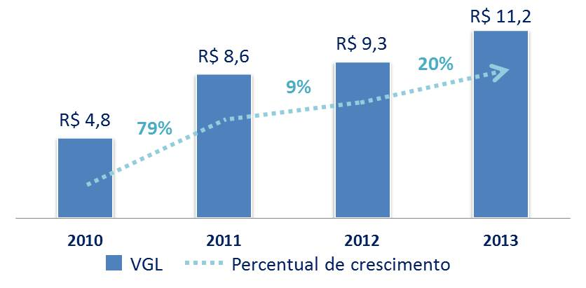
Total de M² Lançado - Em milhões

Slide 15
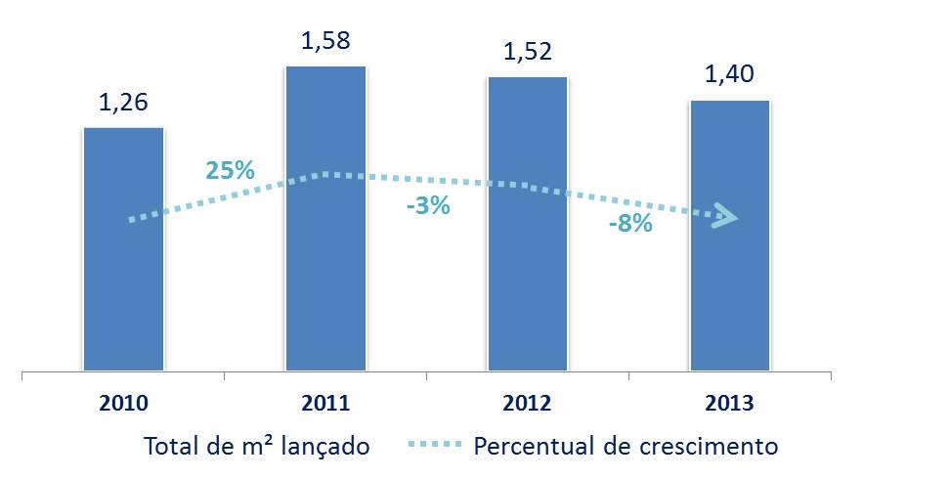
10 bairros mais expressivos em lançamentos - Ranking

Slide 16
Os bairros em que há mais negócios....

Slide 17
01
02
03
04
05
06
07
08
09
10

Slide 18
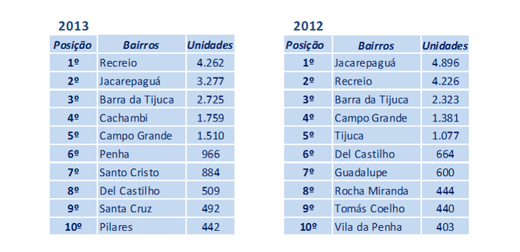

Slide 19
O ciclo da incorporação imobiliária

Slide 22
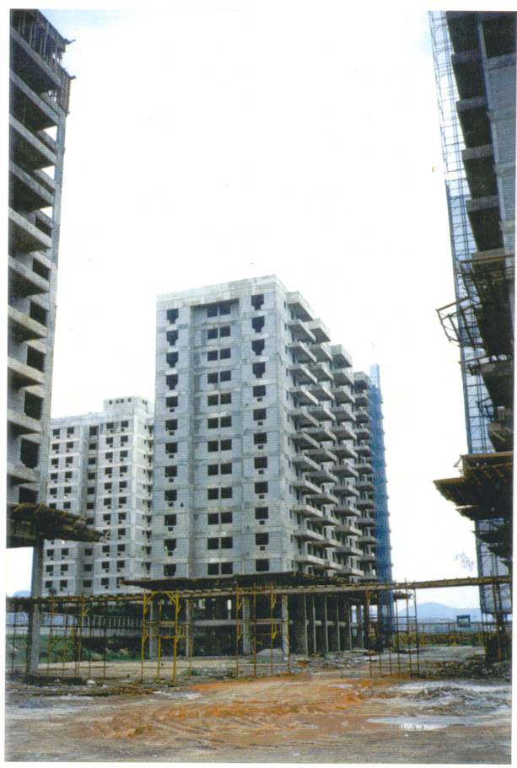

Slide 24
Definindo incorporação

Slide 25
Caio Mário da Silva Pereira, "toda pessoa física ou jurídica, independentemente da sua anterior profissão, torna-se incorporador pelo fato de exercer, em caráter permanente ou eventual, uma certa atividade que consiste em promover a construção de edificação dividida em unidades autônomas"

Slide 26
Incorporador promove a construção de edificação dividida em unidades autônomas

Slide 27
“...Uma vez consumada a venda do primeiro imóvel colocado à venda, caracterizada está a incorporação, sendo passível a aplicação de todas as disposições da Lei 4.591/64, incluindo as sanções criminais pela ausência de registro da incorporação.”
Melhim Chalhub

Slide 28
a venda do primeiro imóvel colocado à venda caracteriza
a incorporação

Slide 29
“Art. 28. As incorporações imobiliárias, em todo o território nacional, reger-se-ão pela presente Lei.
Parágrafo único. Para efeito desta Lei, considera-se incorporação imobiliária a atividade exercida com o intuito de promover e realizar a construção, para alienação total ou parcial, de edificações ou conjunto de edificações compostas de unidades autônomas.”

Slide 30
O MEMORIAL
DESCRITIVO
INCORPORAÇÃO

Slide 31
Evolução histórica
Lei 4.591/64
CDC
Lei 9.514/97
Lei 10.931/04

Slide 32
A AQUISIÇÃO
DO ATIVO

Slide 33
DINHEIRO
PERMUTA

Slide 34
O FINANCIAMENTO
DA CONSTRUÇÃO

Slide 35
AS FORMAS DE
CONSTRUÇÃO

Slide 36
VENDENDO...
ENTREGANDO...

Slide 37
“...Garantir segurança jurídica é permitir que cada uma das personagens do negócio imobiliário obtenha o resultado pretendido no momento da contratação”

Slide 38
A HIPERCOMPLEXIDADE CONTRATUAL

Slide 39
A HIPERCOMPLEXIDADE CONTRATUAL
incorporador
Dono do terreno
Consumidor
Construtor
Agente Financeiro
Poder Público
Investidores

Slide 40
Na maioria das vezes....
Real Estate Developer
Landowner
Consumers
Builder
Financial agents
Government
investors

Slide 41
Juntos...
incorporador
Dono do terreno
Consumidor
Construtor
Agente Financeiro
Poder Público
Investidores

Slide 42
Real Estate Developer
Landowner
Consumers
Builder
Financial
agents
Government
Investors
Realmente juntos...

Slide 43
A HIPERCOMPLEXIDADE DO NEGÓCIO JURÍDICO DA INCORPORAÇÃO RECOMENDA PREOCUPAÇÃO COM
A COMPATIBILIZAÇÃO CONTRATUAL

Slide 44
COMPATIBILIZ
AÇÃO
CONTRATUAL

Slide 45
QUALIFICAÇÃO
DOS NEGÓCIOS
JURÍDICA
ECONÔMICA
SOCIAL
SUSTENTABILIDADE

Slide 46
AS GARANTIAS TRADICIONAIS

Slide 47
PROBLEMAS DAS GARANTIAS TRADICIONAIS

Slide 49
AS GARANTIAS DE INTERVENÇÃO
Uma proposta para examinar as garantias sob uma nova perspectiva

Slide 50
- Transferência temporária do controle do negócio - Forte preocupação com a gestão do contrato

Slide 51
SITUAÇÕES GERADORAS DE CONFLITOS

Slide 52
incorporador
Dono do terreno
01. Prazo
02. Controle da Qualidade
03. Solvabilidade dupla

Slide 53
incorporador
Poder Público
Respeito às licenças e ao projeto (habite-se)
Qualidade ambiental
Comportamento tributário

Slide 54
incorporador
INVESTIDORES
BLINDAGEM DE RISCOS (SPEs, SCPs)
RETORNO DO INVESTIMENTO X GESTÃO DO NEGÓCIO

Slide 55
incorporador
CONSTRUTOR
QUALIDADE. (Econômica, técnica e ambiental)
PRAZOS E RESPONSABILIDADES
GESTÃO DOS CONTRATOS

Slide 56
incorporador
CONSUMIDOR
TRANSPARÊNCIA
DIREITOS E DEVERES
PÓS OBRA
TAXA DE DECORAÇÃO, TAXA DE LIGAÇÕES
CORRETAGEM E LAUDÊMIO

Slide 57
incorporador
Agente
Financeiro
FINANCIAMENTO DA PRODUÇÃO E DO ADQUIRENTE
RESPONSABILIDADE NO REPASSE DAS VERBAS DURANTE A PRODUÇÃO
TRANSPARÊNCIA E RELAÇÃO COM CONSUMIDORES

Slide 58
TEMAS
ATUAIS

Slide 59
FÓRUM DE SEGURANÇA
JURÍDICA NO NEGÓCIO
IMOBILIÁRIO
CEDES/ADEMI/OAB rj

Slide 60
SUSTENTABILIDADE

Slide 61
Avaliação Jurídica de Imóvel para Desenvolvimento de Empreendimento Imobiliário
Para emissão de uma opinião legal com vistas a suportar a decisão de adquirir uma área para desenvolvimento de negócio imobiliário, penso ser necessário apenas:
Avaliação da idoneidade jurídica, compreendendo
- Proprietário do imóvel (pessoas físicas e jurídicas)
O imóvel

Slide 62
OUTRAS QUESTÕES POLÊMICAS

Slide 63
O MERCADO IMOBILIÁRIO
ATUAL.
Uma visão geral...

Slide 64
As Câmaras do Consumidor. Momento sensível

Slide 65
As normas da Corregedoria O aviso 1058 A revisão da 6015/73 O Código de normas da CGJERJ

Slide 66
1. É legítimo o registro de escritura particular de promessa de compra e venda de imóvel no cartório competente, ainda que seu valor ultrapasse o equivalente a trinta vezes o maior salário mínimo vigente no país.
“Ainda, em atenção ao entendimento do Conselho da Magistratura no sentido da possibilidade de registro de contrato particular de promessa de compra e venda, deve ser observada recomendação de que seja exigida, para fins de seu registro imobiliário, a apresentação dos documentos regularmente necessários para a lavratura de escritura pública, sem prejuízo de outros documentos tipicamente exigidos no Serviço de Registro Imobiliário”

Slide 67
2. A exigência de apresentação de certidão negativa de débito (CND) do INSS para fins de registro de imóvel é inconstitucional.

Slide 68
3. O procedimento de dúvida não admite dilação probatória em razão de sua natureza administrativa.

Slide 69
4. Somente é passível de registro imobiliário o bem de família convencionado pelas partes.

Slide 70
5. A competência funcional hierárquica para apreciar recurso de decisão de juiz de registro público, de natureza jurisdicional, é de câmara cível.

Slide 71
6. O imóvel só poderá ser registrado em nome do adquirente, se antes estiver em nome do alienante, em observância aos Princípios da Continuidade e Especialidade Registral, salvo nas hipóteses em que haja o reconhecimento judicial fixando a cadeia sucessória.

Slide 72
7. A extinção do usufruto por renúncia ou morte do usufrutuário não é fato gerador da cobrança do ITD, sob pena de incorrer em bitributação, vez que a doação do imóvel constitui fato gerador do imposto de transmissão inter vivos.

Slide 73
8. Desnecessária a exigência do registro da promessa de compra e venda para fins de registro de escritura definitiva de compra e venda, desde que preservada a cadeia sucessória dominial, e respeitado o Princípio da Continuidade Registral.

Slide 74
9. É dispensada a exigência de apresentação da guia de recolhimento do ITBI, quando na escritura pública de promessa de compra e venda, houver menção expressa quanto ao efetivo recolhimento.

Slide 75
ÉTICA

Slide 78
"As coisas difíceis levam muito tempo.As coisas impossíveis apenas demoram um pouco mais."

